Slide 1
Профилактика ВИЧ-инфекции
Врач-эпидемиолог
Илья Игоревич Р.

Slide 2
ВИЧ (вирус иммунодефицита человека) — это вирус, который поражает иммунную систему организма. Это не просто вирус; это хроническая инфекция, которая может привести к СПИД.
Что такое
ВИЧ и СПИД
Работа иммунной системы угнетается, развивается синдром приобретённого иммунного дефицита.
СПИД (синдром приобретенного иммунодефицита) — это стадия ВИЧ-инфекции, когда иммунная система человека сильно ослаблена. Это делает людей более уязвимыми для других инфекций и заболеваний

Slide 3
В 1981 году в различные клиники Лос-Анджелеса, Сан-Франциско стали поступать молодые люди с заболеваниями, не характерными для их возраста: раком сосудов (Саркомой Капоши) и воспалением лёгких, вызванным особыми микроорганизмами из рода пневмоцист.
Врачи понимали, что эти заболевания могут возникать при снижении иммунитета (защитной системы организма), но почему они возникали, было загадкой.
С чего всё
началось?

Slide 4

Открытие вируса ВИЧ
Открытие вируса произошло почти одновременно в двух лабораториях. Первооткрывателями стали Люк Монтанье (Франция) и Роберт Галло (США) в 1983 году.

Slide 5

К 1985 году были установлены все пути передачи ВИЧ — инфекции. С этого года стало возможным определять инфицирован человек или нет с помощью анализа крови на антитела к ВИЧ, и в большинстве европейских стран стали проверять донорскую кровь. В СССР к этому году выявлены случаи СПИДа у иностранных студентов-африканцев, обучающихся в советских вузах.
В 1987 году в СССР зарегистрирован первый случай ВИЧ-инфекции у гражданина нашей страны. В этот период в ряде стран одобрено первое лекарство против ВИЧ-инфекции – азидотимидин, которое не излечивало полностью, но могло затормозить развитие инфекции

Slide 6
Отсутствие специфических симптомов заражения;
Хранится в клетках иммунологической памяти на протяжении всей жизни организма человека.
Период окна от 2-3 недели до 3-12 месяцев невозможно диагностировать ВИЧ;
Многолетнее бессимптомное течение болезни;
Особенности
ВИЧ-инфекции

Slide 7
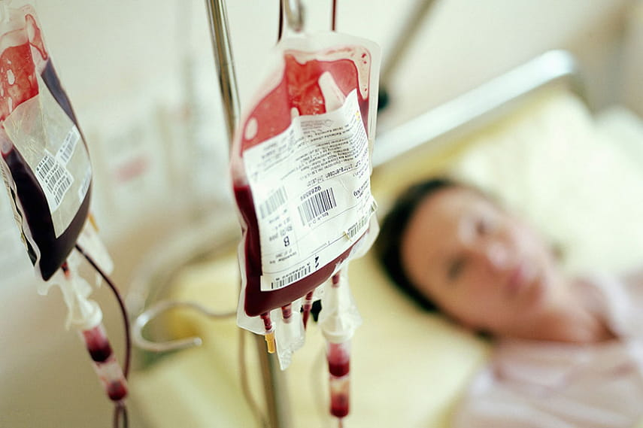

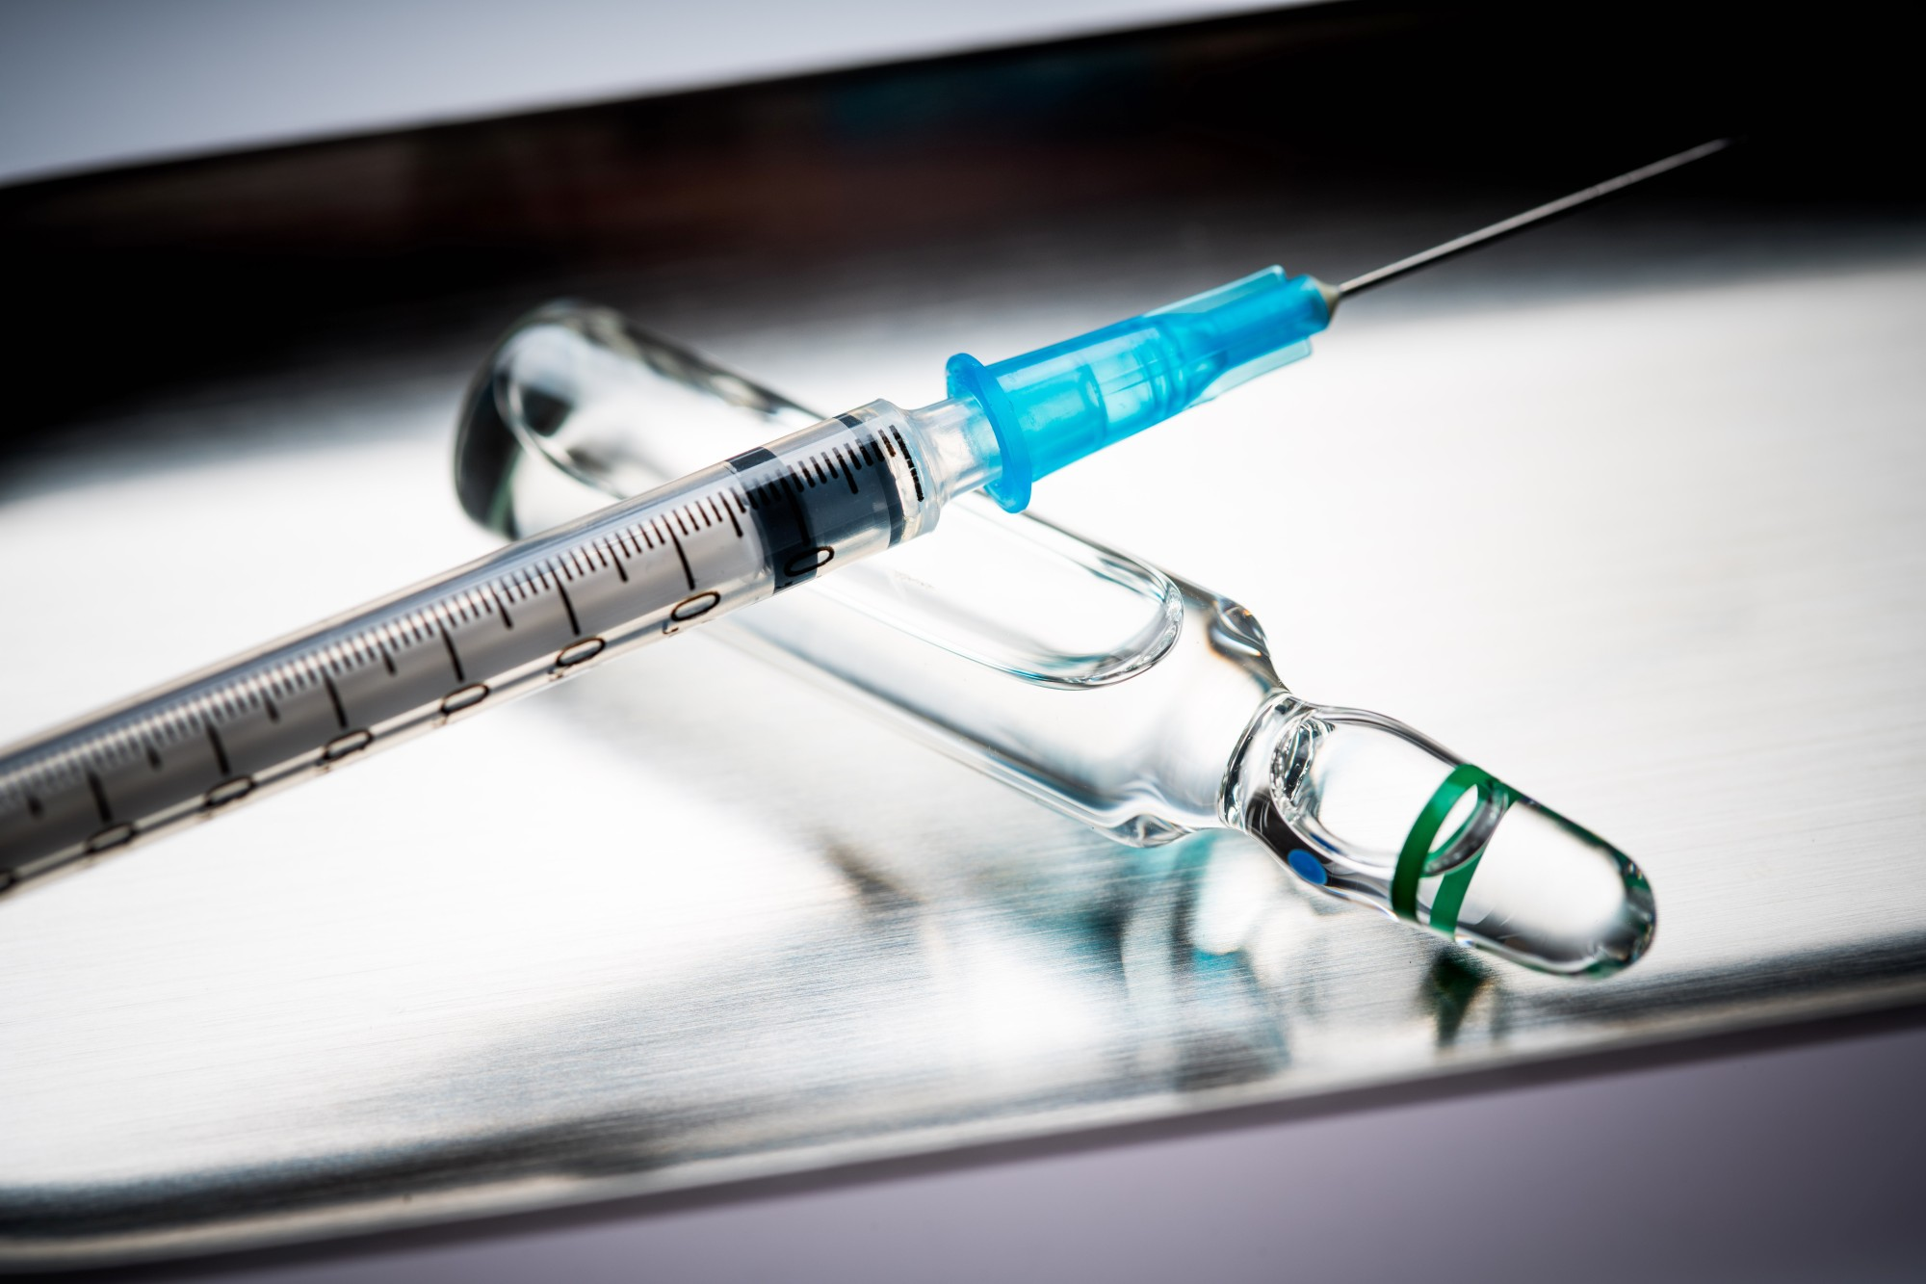
Источники заражения
ВИЧ-инфекцией

Slide 8
Пути передачи ВИЧ-инфекции
Использование нестерильного инструментария
От матери ребенку
Незащищенные половые контакты
Это может произойти при совместном использовании игл для инъекций наркотиков, татуировок или при нестерильных медицинских процедурах.
При использовании средств личной гигиены (маникюрные принадлежности, зубные щетки, бритвенные принадлежности и т.д.)
ВИЧ может передаваться от матери ребенку во время беременности, родов (при условии, если ВИЧ-инфицированная мама не принимала антиретровирусную терапию) и грудном вскармливании (не допускается при ВИЧ-инфекции)

Slide 9

ВИЧ не может передаваться
Через воду и воздух;
В быту;
Через укусы комаров и других насекомых
При контакте со слюной, слезами, потом ВИЧ-положительного человека (если в них отсутствует видимая кровь);
При рукопожатии, объятиях, использовании общего туалета и посуды, поцелуях

Slide 10
Методы профилактики ВИЧ-инфекции
Просвещение населения
Организация и проведение лекций, акций, бесед по профилактике ВИЧ-инфекции
Распространение просветительской литературы, буклеты, брошюры, плакаты и т.д.
Демонстрация аудио и видео роликов;
Использование СМИ (радио, телевидение, статьи в газетах, публикации в соц. сетях и т.д.);
Стерильный инструментарий
Прием профилактических препаратов
Использование стерильного (медицинского и для личной гигиены) инструментария предотвращает возникновение и передачу ВИЧ-инфекции
Доступны препараты для превентивной терапии, которые снижают риск заражения ВИЧ (при аварийных ситуациях);

Slide 11


Slide 12
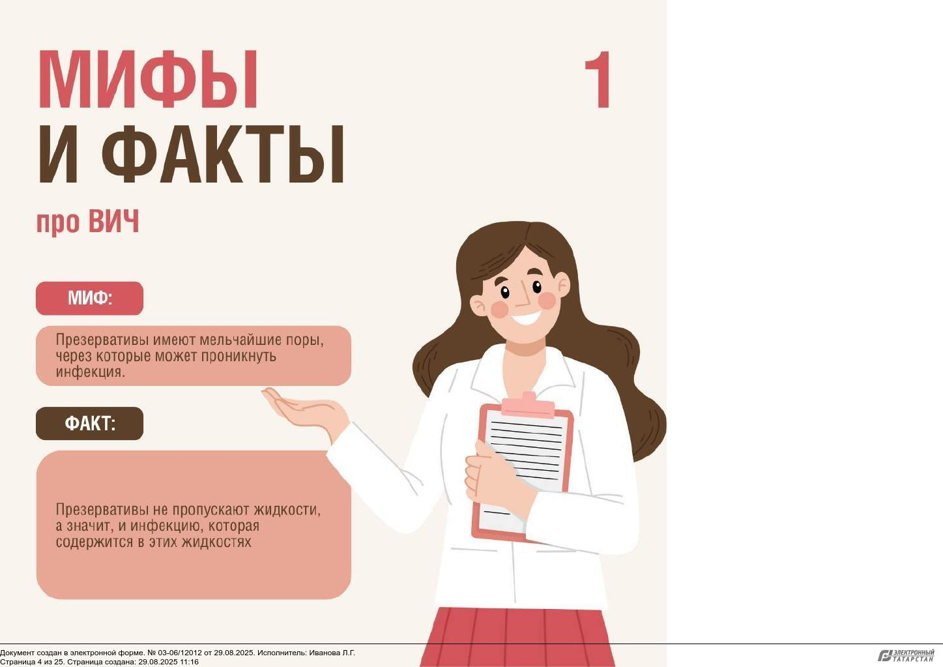

Slide 13
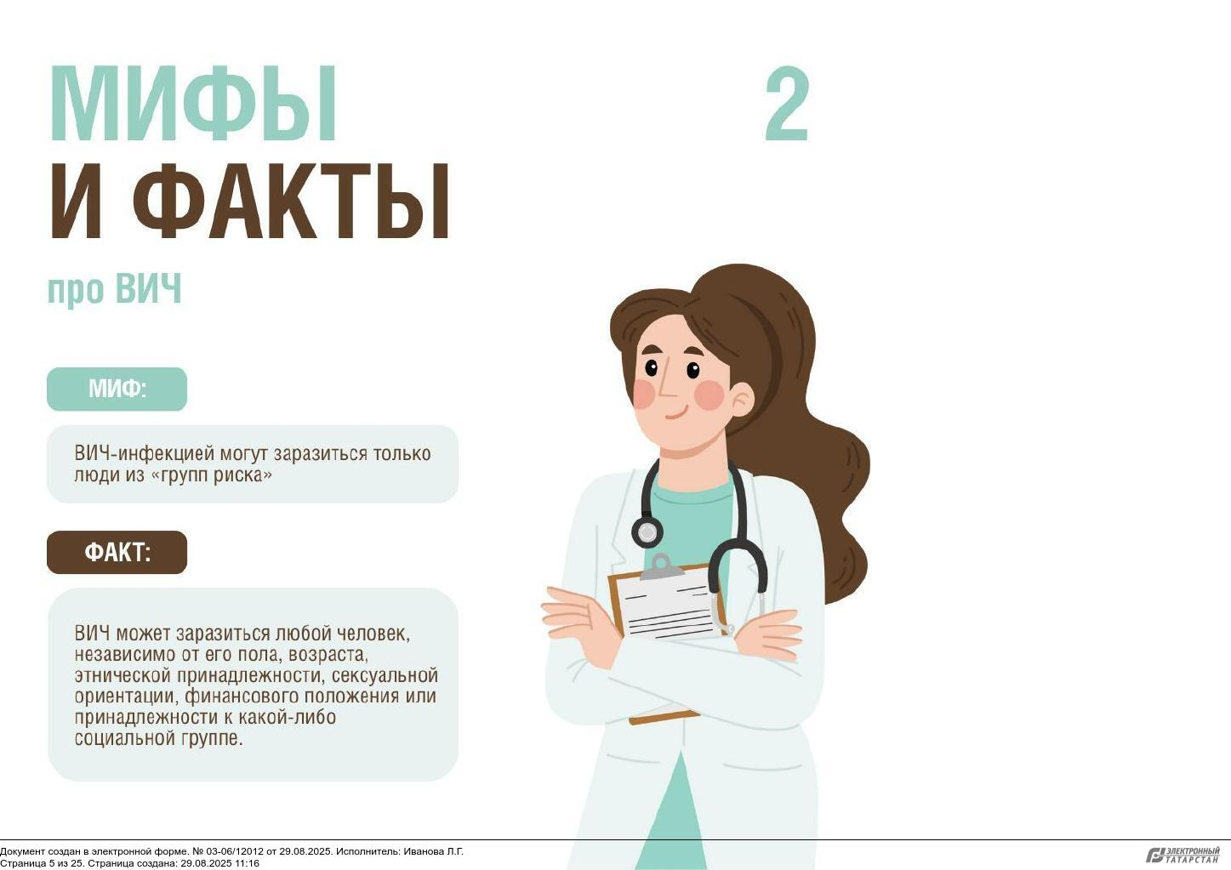

Slide 14
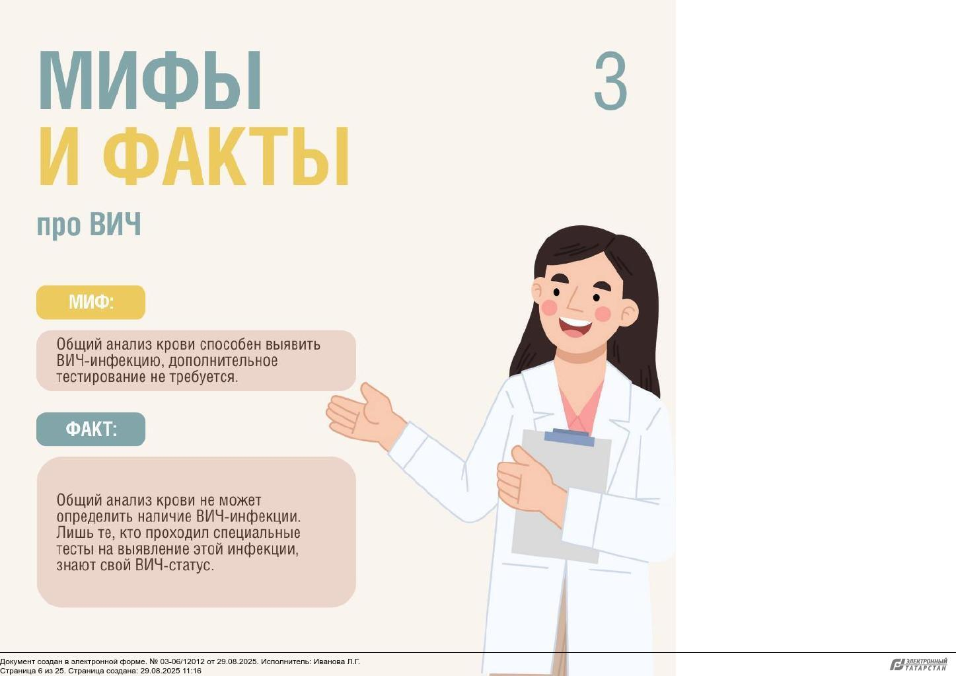

Slide 15
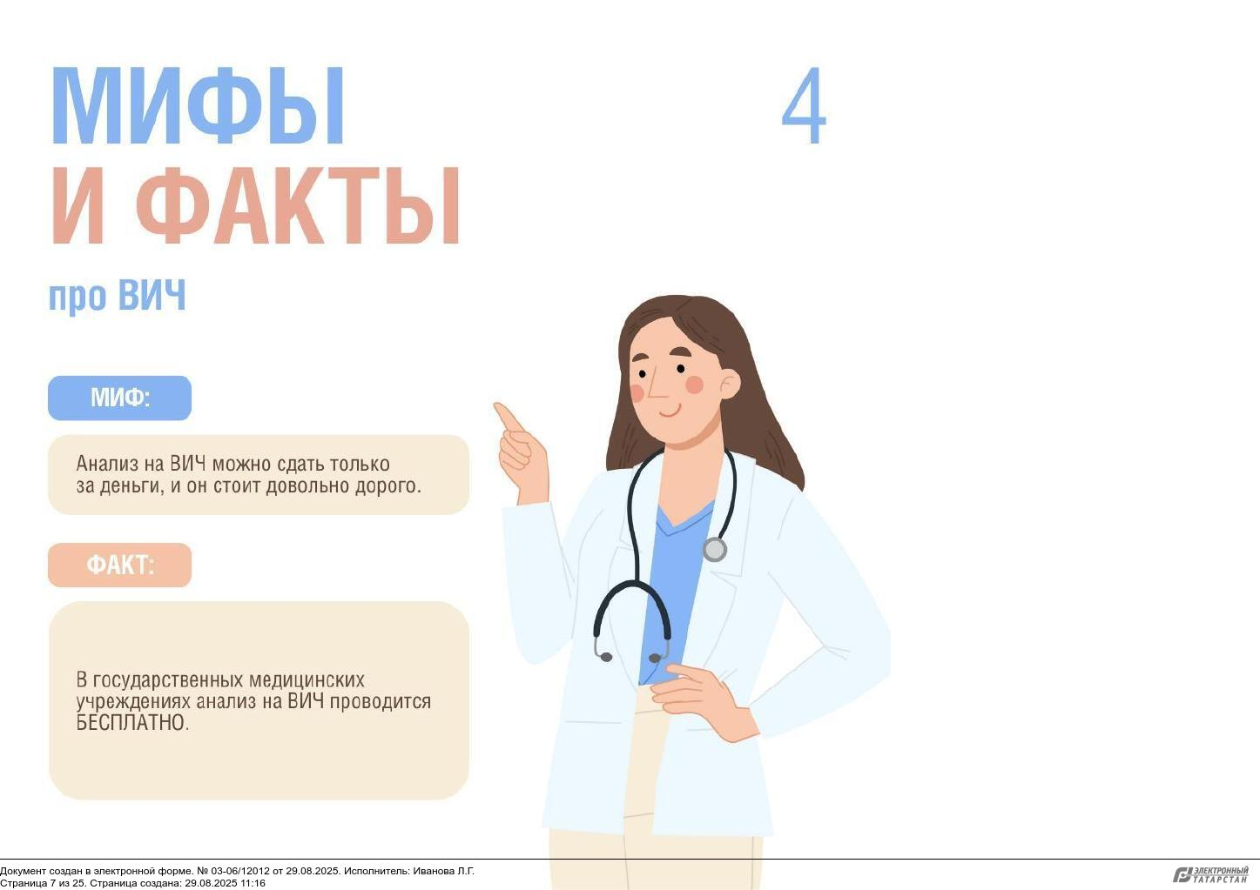

Slide 16
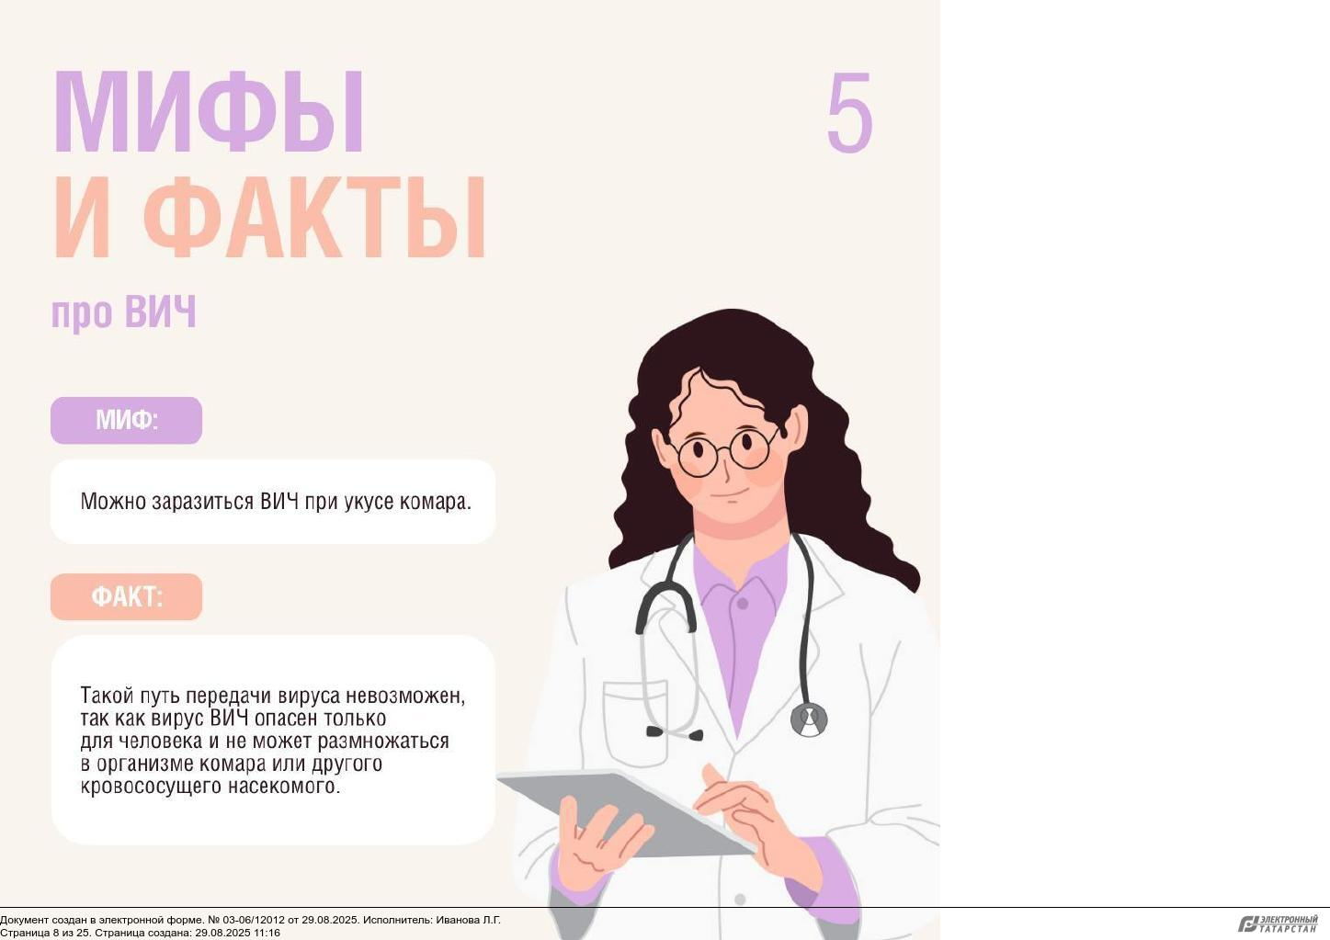

Slide 17
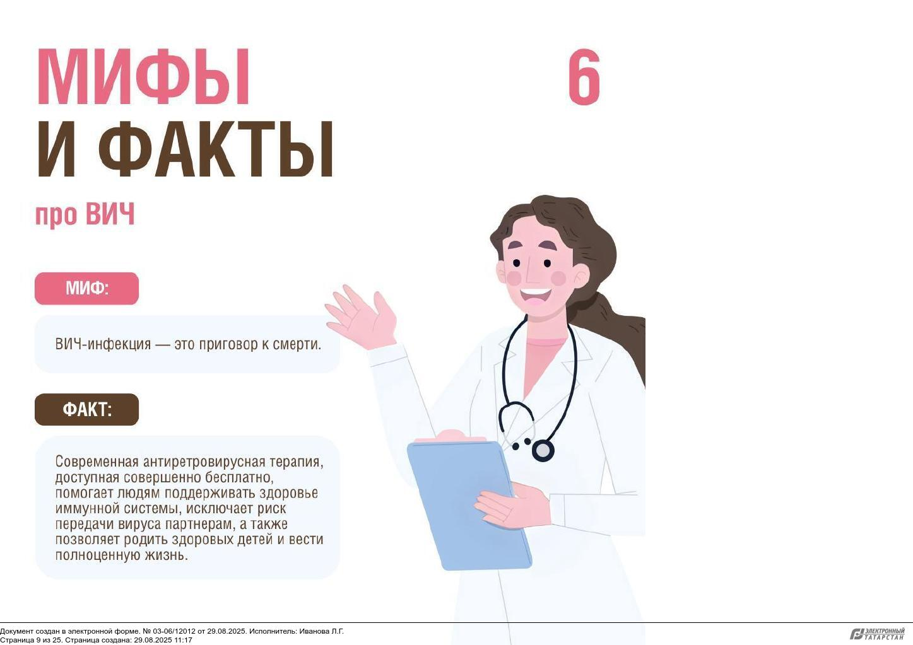

Slide 18
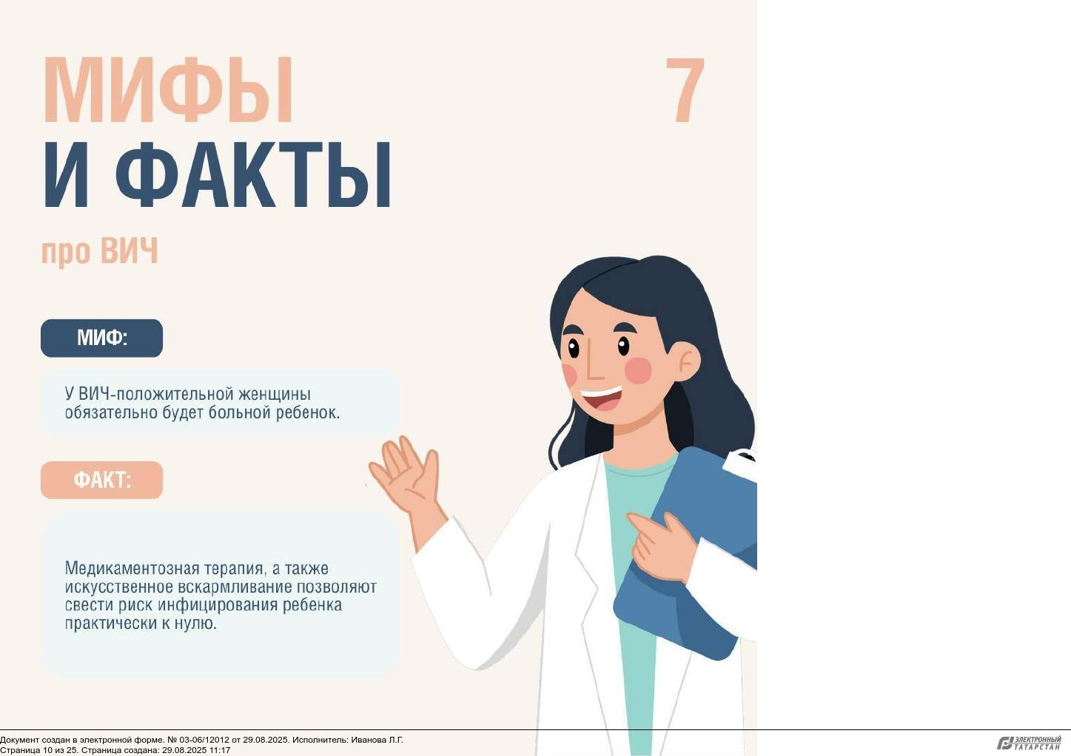

Slide 19
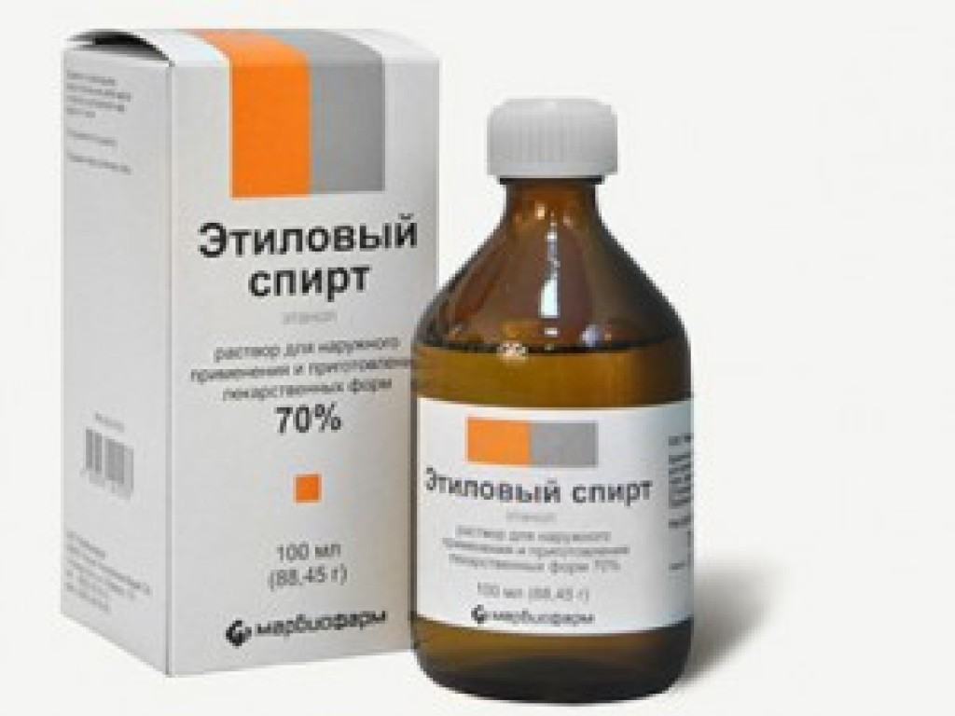
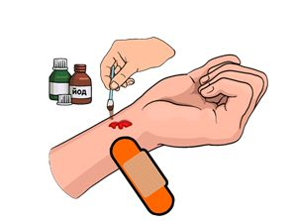
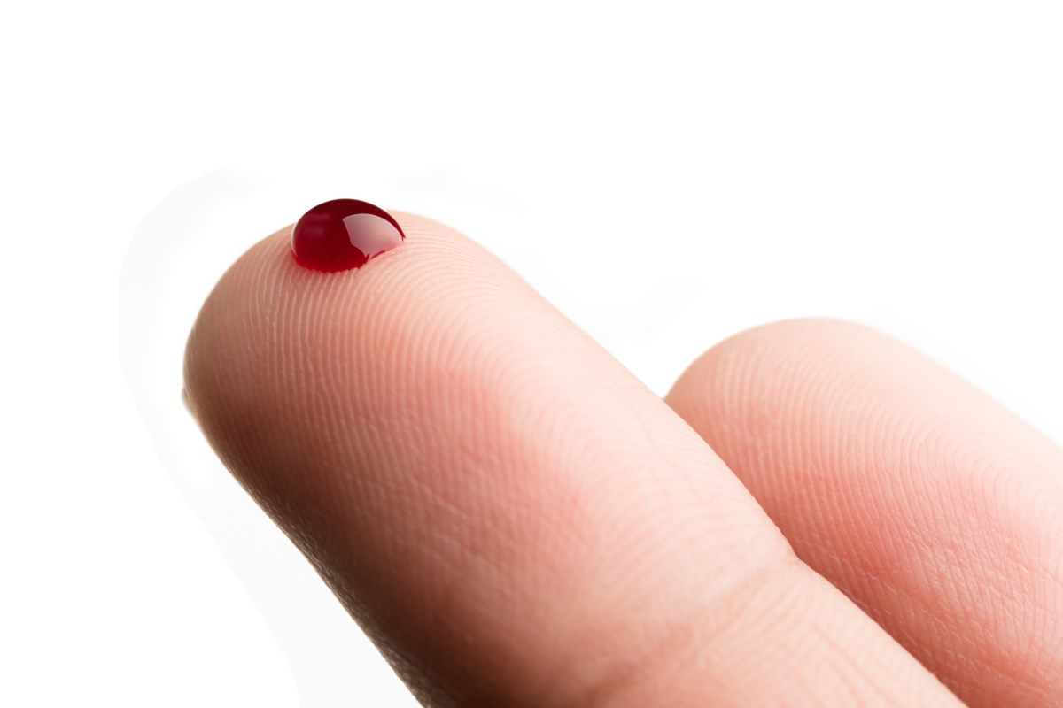
Аварийная ситуация
При повреждении кожных покровов (порез, царапины, укол и т.д.)
Вымыть с мылом под проточной водой
Обработать 70% спиртом
Смазать ранку 5% раствором йода

Slide 20

Попадание биологической жидкости на слизистые глаз, носа и рта
Слизистую оболочку носа и глаз обильно промыть водой (не тереть!!!) Ротовую полость промыть большим количеством воды, прополоскать 70% р-ром этилового спирта

Slide 21
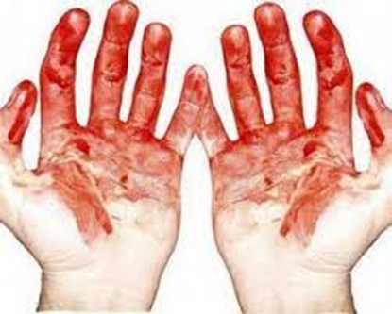
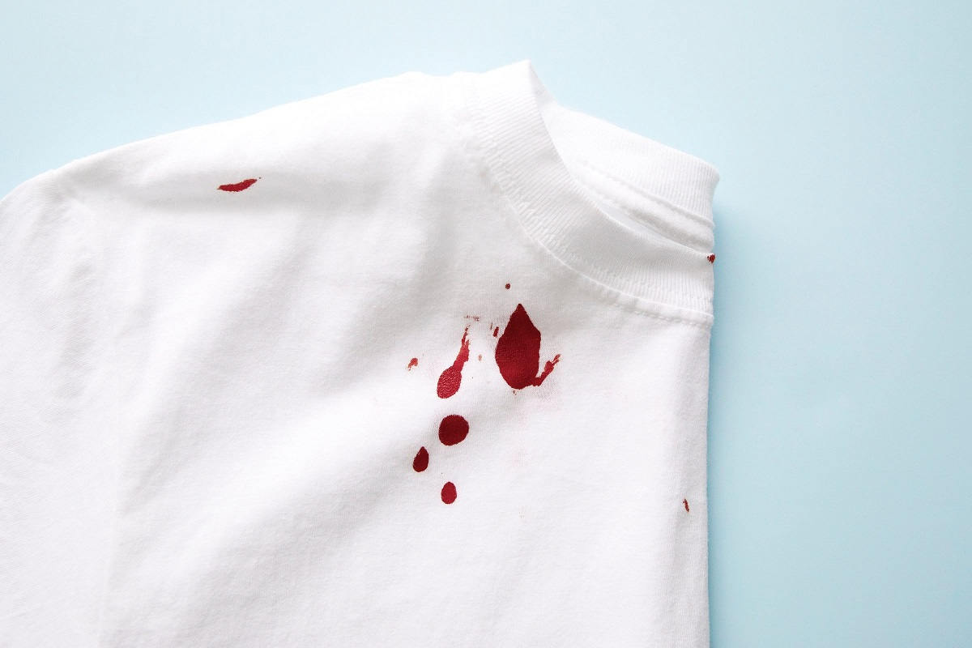
Аварийная ситуация
При попадании биологических жидкостей на кожные покровы и одежду
При попадании биологических жидкостей на поврежденные кожные покровы, необходимо:
Обработать 70% р-ром спирта;
Промыть водой с мылом;
Повторно обработать 70% р-ром спирта
При попадании биологических жидкостей на одежду, необходимо:
Одежда снимается и погружается в дез. Раствор;
Обувь дважды протирается дез. раствором (руки при этом в перчатках);
Участок тела под одеждой протереть 70% р-ром спирта

Slide 22
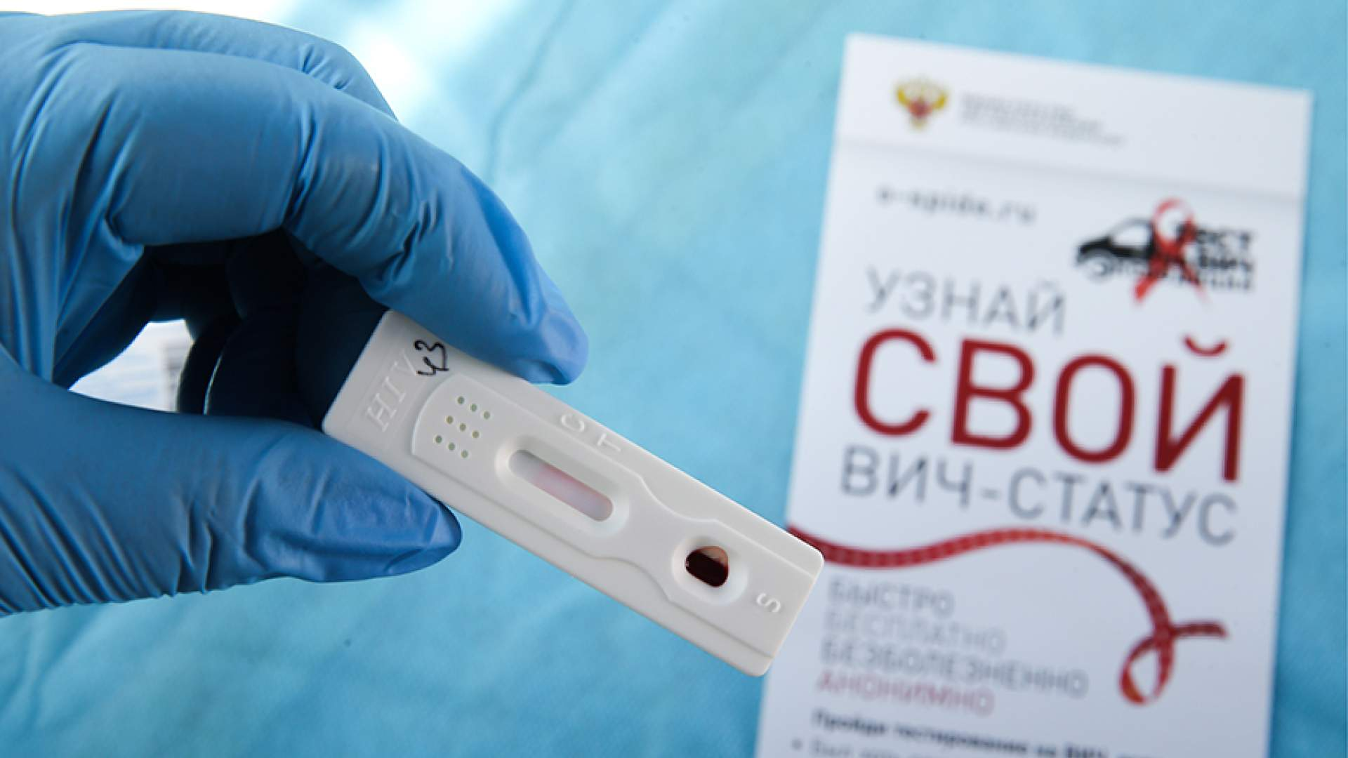
Согласно Федеральному Закону РФ №38 от 1995 г.
ФЗ РФ №38 от 1995 г.
Любой гражданин РФ может обследоваться на ВИЧ: добровольно, бесплатно, анонимно (при желании) и с консультированием по всем вопросам.

Slide 23
Тестирование позволяет выявить ВИЧ на ранней стадии, что важно для начала своевременного лечения.
Тестирование на ВИЧ-инфекцию
Знание своего ВИЧ-статуса позволяет принять меры для снижения риска передачи вируса другим.
Бесплатно, анонимно, быстро!
Ранняя диагностика позволяет начать лечение, которое замедляет прогрессирование ВИЧ-инфекции.

Slide 24
Современные методы диагностики ВИЧ
В настоящее время в диагностике ВИЧ используется двухуровневый подход – косвенные и прямые тесты. Косвенные тесты позволяют обнаружить в крови пациента специфические антитела к ВИЧ, а прямые тесты помогают выявить собственно сам ВИЧ и определить степень вирусной нагрузки на организм.
Метод исследования | Диагностический принцип
Экспресс-тест ИХА | Выявление антител к ВИЧ
Скрининговый тест ИФА | Выявление антител к ВИЧ и антигенов вируса
Иммуноблот | Антитела к нескольким белкам ВИЧ
ПЦР | Исследуется генетический материал вируса

Slide 25
Мой тест на ВИЧ положительный.
Что мне делать?
Необходимо обратиться Центр СПИД или его филиалы (Набережные челны, Альметьевск) или в Центральную Районную Больницу к врачу-инфекционисту для получения консультации и назначения профилактического лечения (при необходимости).
Самое главное — без паники!
АРВТ – совершенно бесплатна!
Современные программы лечения делают ВИЧ-инфекцию хорошо контролируемым заболеванием, поэтому не стоит воспринимать диагноз как приговор.
Врач назначает индивидуальную схему лечения. Лечение несложное и безболезненное. Вам нужно будет принимать таблетки по строгой схеме, не допуская самовольного увеличения или уменьшения интервалов между дозами препаратов.
Продолжительность и качество жизни пациентов с ВИЧ, которые соблюдают все назначения врача, ничем не отличается от жизни других людей.

Slide 26

Всемирный день борьбы со СПИДом
Всемирной организацией здравоохранения 1 декабря 1988 года был объявлен Всемирным днём борьбы со СПИДом. Ежегодно эта дата отмечается многими странами мира для того, чтобы привлечь внимание людей к этой проблеме, выразить солидарность с людьми, затронутыми эпидемией и поддержать усилия в борьбе с ВИЧ-инфекцией во всем мире.

Slide 27

По решению Всемирной организации здравоохранения, ежегодно каждое третье воскресенье мая проводится Всемирный День памяти умерших от СПИДа (далее - День памяти). Впервые День памяти был организован в 1983 году в г. Сан-Франциско (США).
День памяти призван обратить внимание общественности на проблему ВИЧ/СПИДа, повысить осведомленность, почтить память, умерших от СПИДа, и поддержать ВИЧ-инфицированных. Одна из задач мероприятий, приуроченных к этой дате, формирование социальной среды, исключающей дискриминацию по отношению к людям, зараженным вирусом иммунодефицита человека.

Slide 28

Одним из самых известных символов борьбы с ВИЧ-инфекцией, без которого не обходится, пожалуй, ни одна тематическая акция, является красная лента, напоминающая перевернутую букву «V» и приколотая на грудь.
Придумана она была всего четверть века назад, весной 1991 года, художником Франком Муром, который тогда входил в группу «Visual AIDS».
Проект «Красная ленточка» официально начали реализовывать во время проведения 45-ой ежегодной церемонии вручения наград «Tony Awards» 2 июня 2000 года. Тогда, на церемонии, всем номинантам было предложено приколоть такие ленты на грудь. Пресс-релиз, анонсирующий социальный проект, утверждал, что этот символ должен олицетворять сострадание и поддержку людей, надежду на светлое будущее без СПИДа.

Slide 29
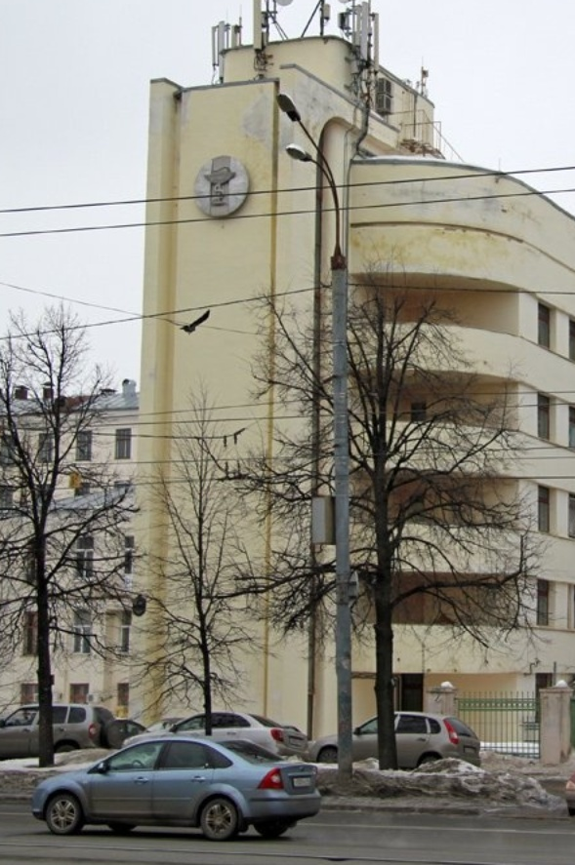




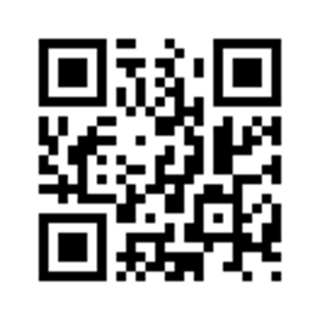


Наши контакты
г. Казань, ул. Николая Ершова, д. 65
(843) 272-79-19
centre_spid@tatar.ru
infospid.ru

Slide 30
Спасибо за внимание!

